Slide 1
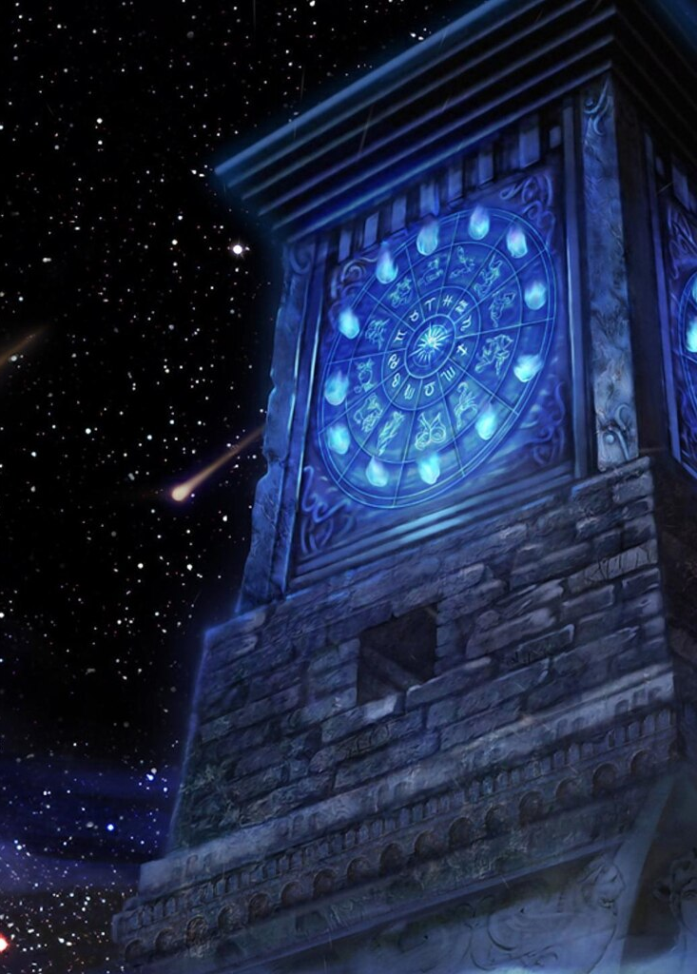





RELÓGIO DE FOGO
Fonte de Energia Avançada Lendária
V1
Quando esta Fonte de Energia entrar em jogo, coloque 12 Tokens de Fogo nela.
Descarte 2 marcadores para que o último efeito gerado por um item não tenha ação.
Se esta Fonte não tiver nenhum marcador sobre ela, descarte-a.

Slide 2
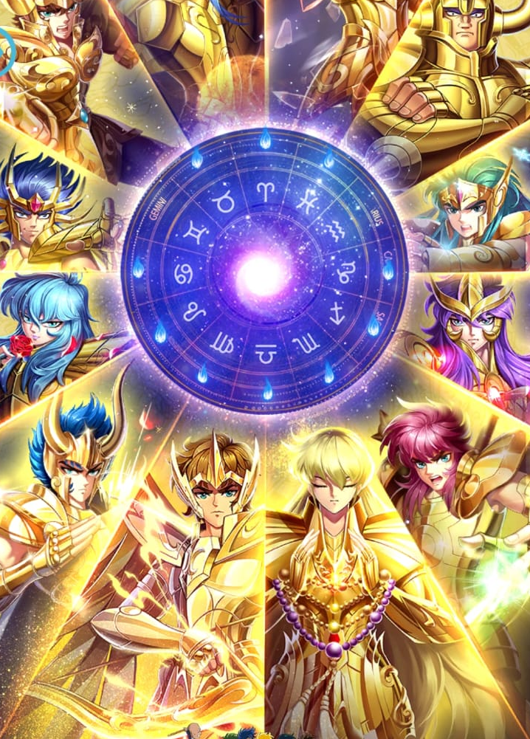
RELÓGIO DE FOGO
Fonte de Energia Avançada Lendária
V1
Quando esta Fonte de Energia entrar em jogo, coloque 12 tokens de fogo nela.
Descarte 2 marcadores para que o último efeito gerado por um item não tenha ação.
Se esta Fonte não tiver nenhum marcador sobre ela, descarte-a.

Slide 3
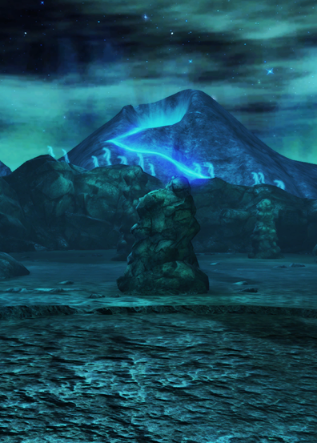

PORTAL PARA YOMOTSU
Fonte de Energia Avançada
V1
Gera Se o personagem que estiver com essa fonte de energia anexada for nocauteado, Aposte (1): Embaralhe este personagem e todas as cartas anexadas em seu deck e o dano fatal não será contado como nocaute.

Slide 4
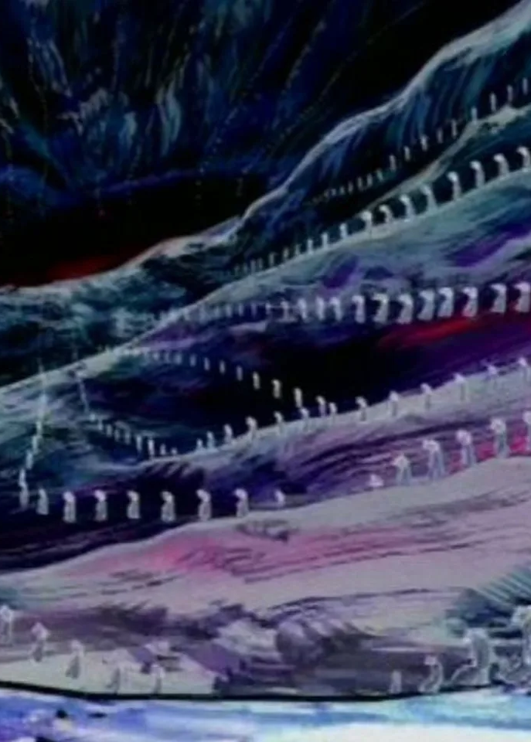
PORTAL PARA YOMOTSU
Fonte de Energia Avançada
V1
Gera Se o personagem que estiver com essa fonte de energia anexada for nocauteado, Aposte (1): Embaralhe este personagem e todas as cartas anexadas em seu deck e o dano fatal não será contado como nocaute.

Slide 5
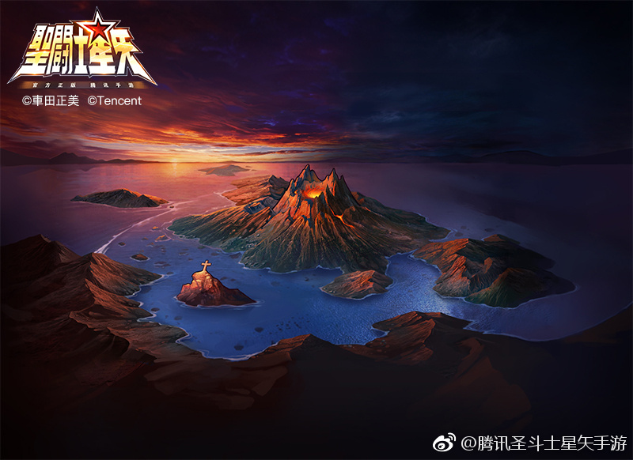
ILHA DE KANON
Fonte de Energia Avançada
V1
Gera Reciclar Energia (1): Coloque 2 neste personagem.

Slide 6
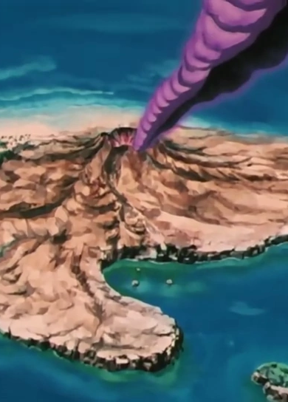
ILHA DE KANON
Fonte de Energia Avançada
V1
Gera Reciclar Energia (1): Coloque 2 neste personagem.

Slide 7
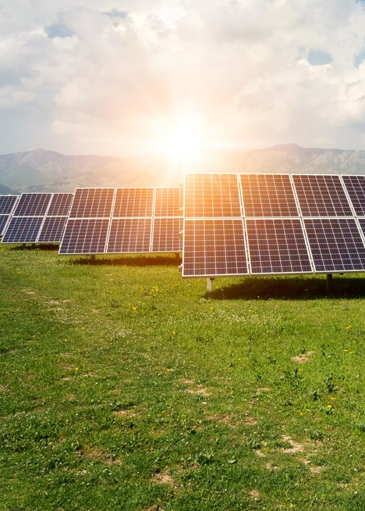
ENERGIA RENOVÁVEL
Fonte de Energia Avançada
V1
Gera Quando esta Fonte de Energia for descartada de um personagem, embaralhe esta carta de volta em seu baralho

Slide 8
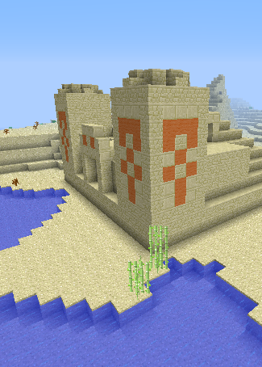
TEMPLO DO DESERTO
Fonte de Energia Avançada
V1
Gera Extinguir esta Fonte - Aposte (1): Compre 1 Carta/Causa 3 pontos de dano a um personagem que você controla.

Slide 9
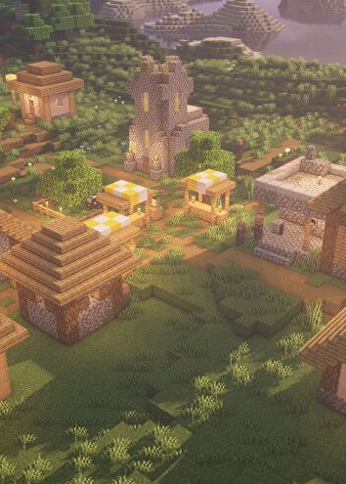
VILA
Fonte de Energia Avançada
V1
Gera Rotação de Recurso (2) - Clarividência (Item).

Slide 10
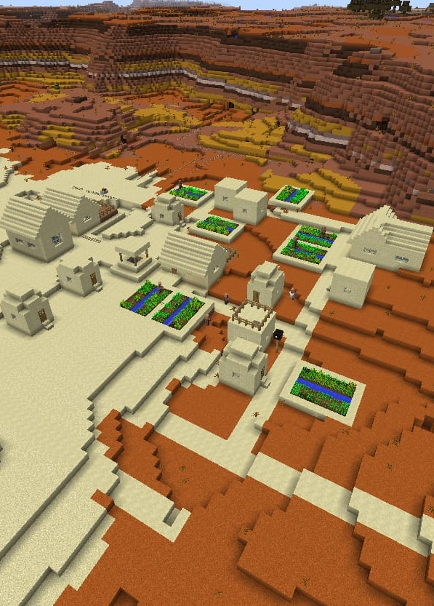
VILA
Fonte de Energia Avançada
V1
Gera Rotação de Recurso (2) - Clarividência (Item).

Slide 11
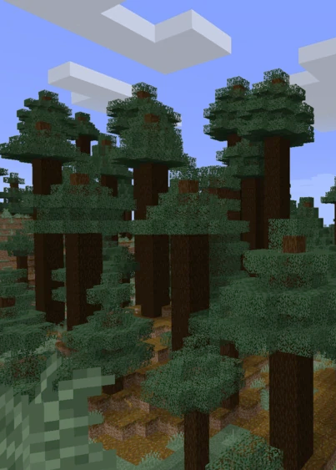
MEGA TAIGA
Fonte de Energia Avançada
V1
Gera Extingua 3 recursos para anexar esta Fonte de Energia a um Personagem.

Slide 12
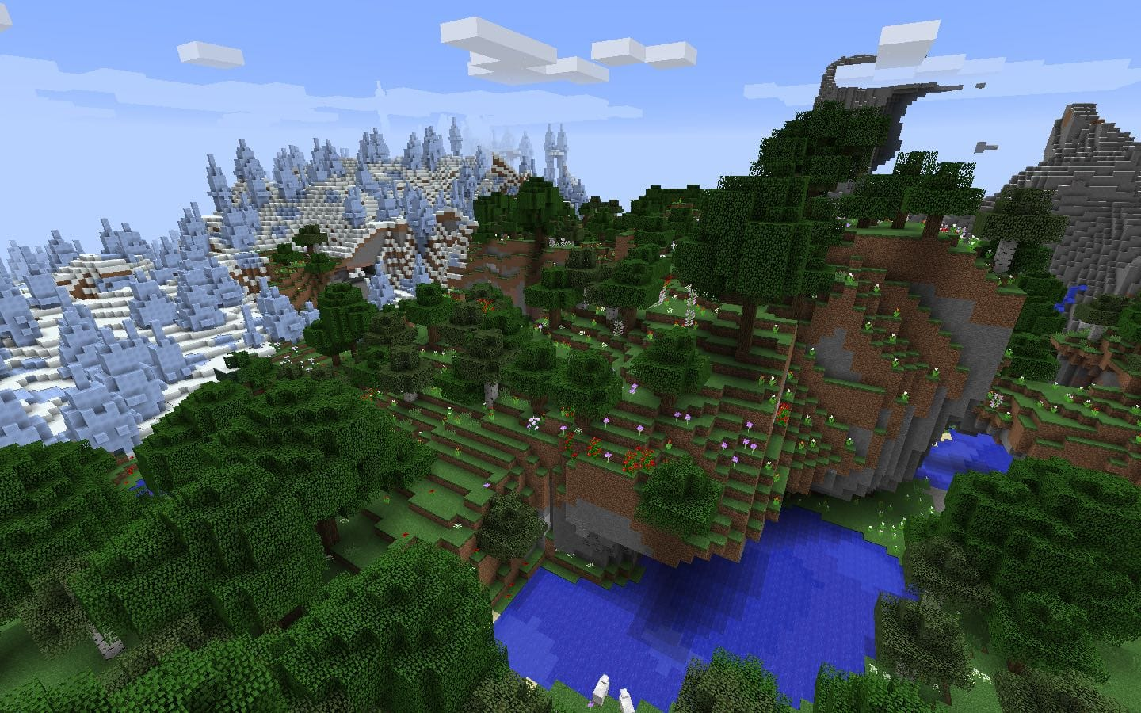
FLORESTA DE FLORES
Fonte de Energia Avançada
V1
Gera Rotação de Recurso (3) – Coloque no personagem alvo

Slide 13
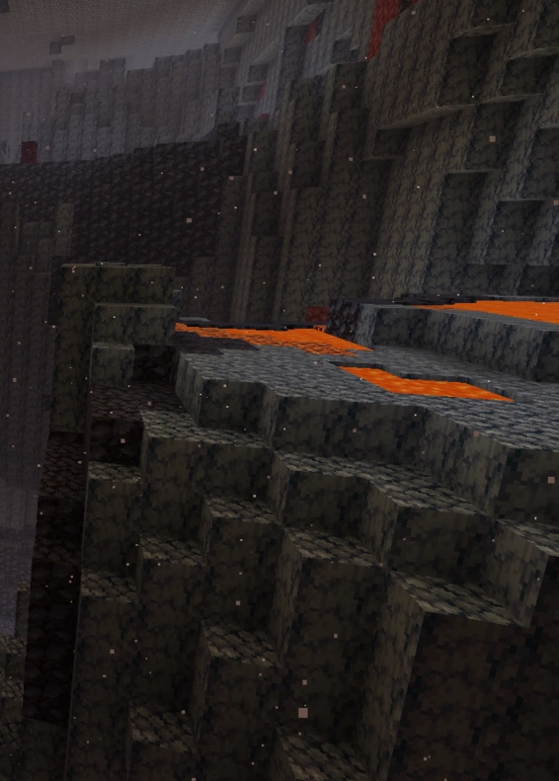
DELTA DE BASALTO
Fonte de Energia Avançada
V1
Gera Quando o personagem que esta com esta carta anexada causar dano, ele causará 2 pontos adicionais. Conte este dano adicional como Elemental.

Slide 14
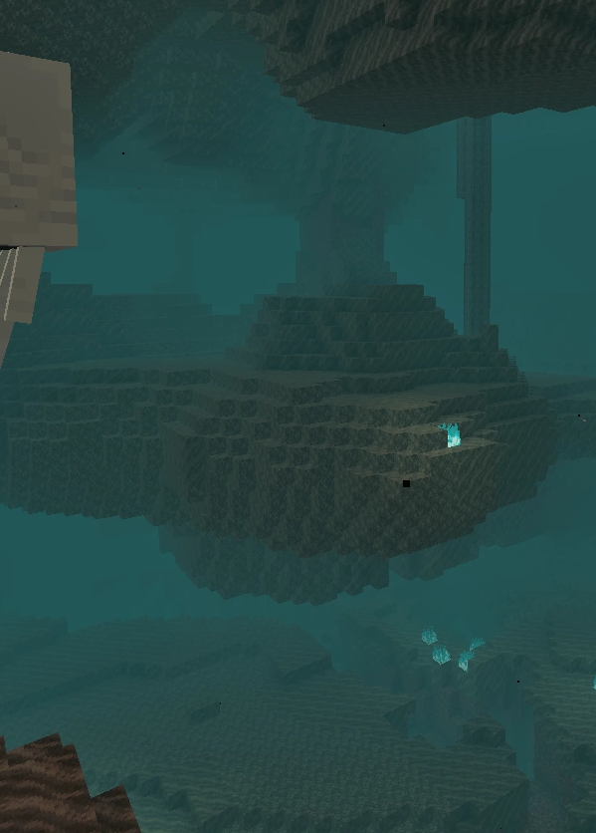
VALE DA AREIA DAS ALMAS
Fonte de Energia Avançada
V1
Gera Quando um personagem é nocauteado, coloque um marcador de almas obre o personagem que está com este card anexado.
Se o personagem estiver com dois ou mais marcadores, todos ataques dele recebem Amedrontar.

Slide 15
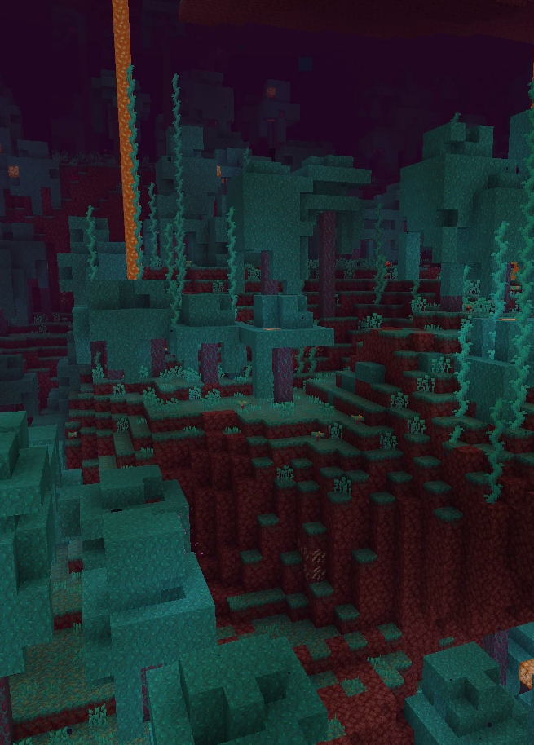
FLORESTA DISTORCIDA
Fonte de Energia Avançada
V1
Gera Ação Única: Extinguir Recurso (1) - Prever (3)

Slide 16
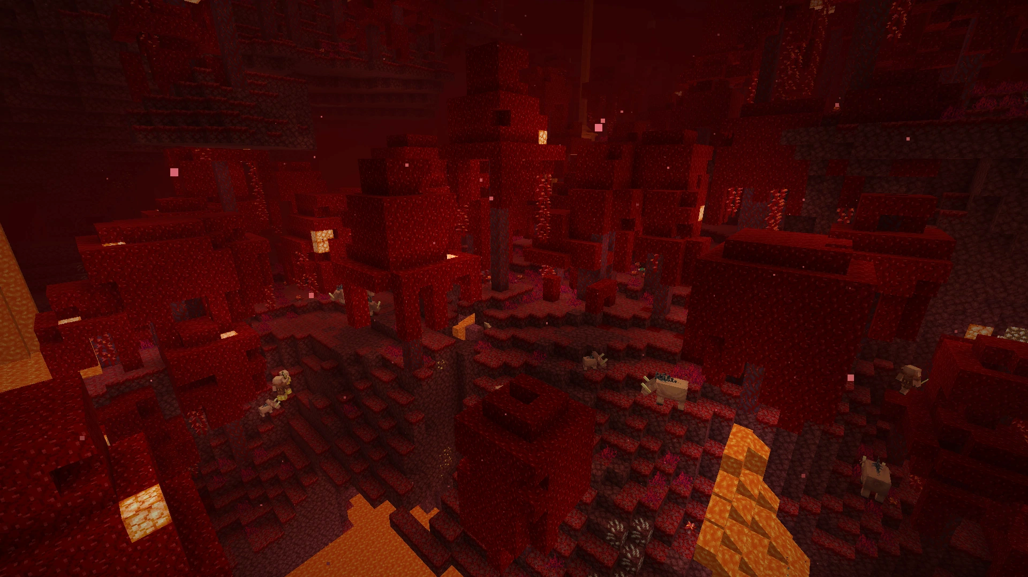
FLORESTA CARMESIM
Fonte de Energia Avançada
V1
Gera Rotação de Recursos (1) – Coloque 2 sobre o personagem alvo.

Slide 17
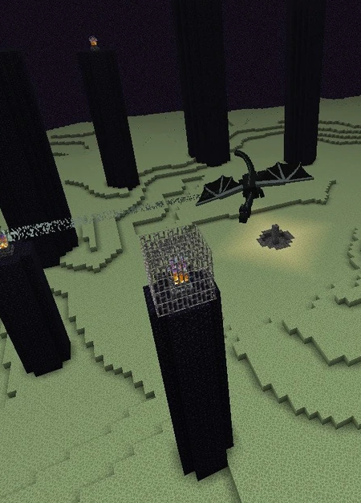
O FIM
Fonte de Energia Avançada
V1
Gera Extinguir esta Fonte: Causa 3 pontos de dano a um personagem alvo.

Slide 18



NEBULOSA CÓSMICA

Slide 19
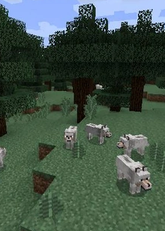

TAIGA

Slide 20
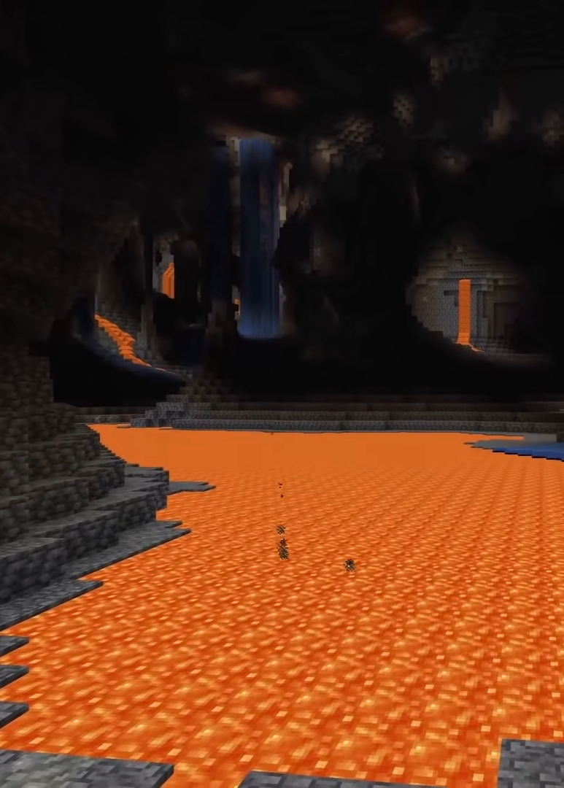
CAVERNA

Slide 21
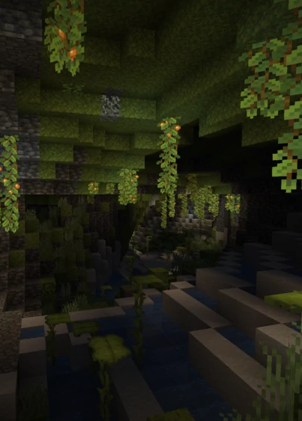

CAVERNA VERDEJANTE

Slide 22
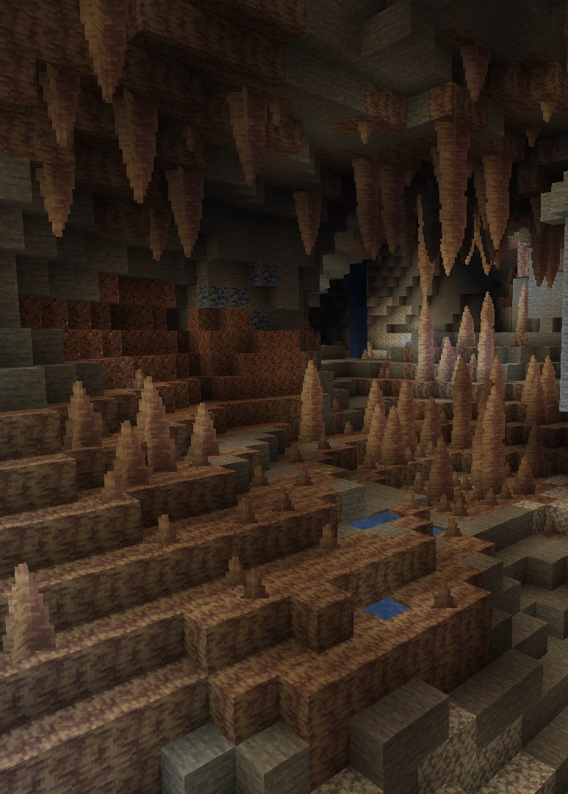

CAVERNA ESPELEOTEMAS

Slide 23
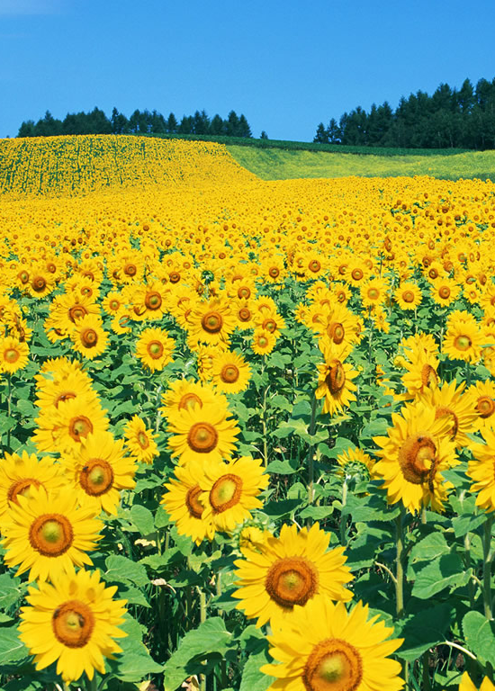
PLANÍCIE DE GIRASSÓIS

Slide 24
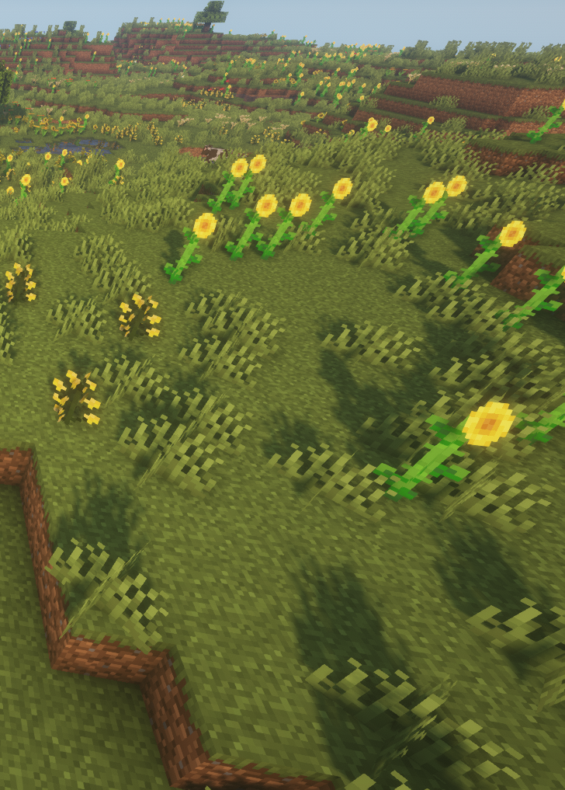
PLANÍCIE DE GIRASSÓIS

Slide 25
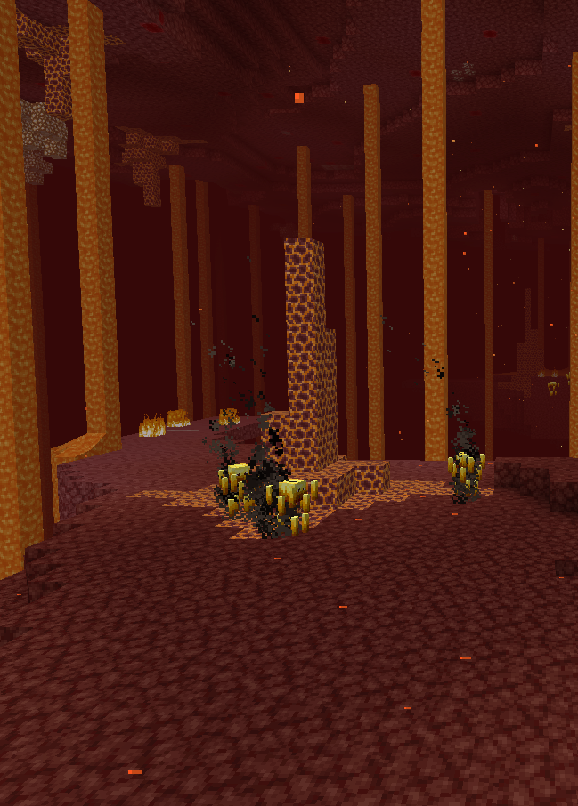

NETHER

Slide 26
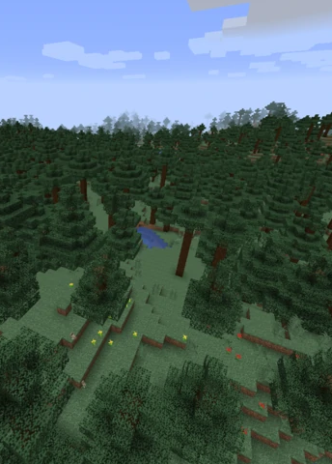
TAIGA

Slide 27
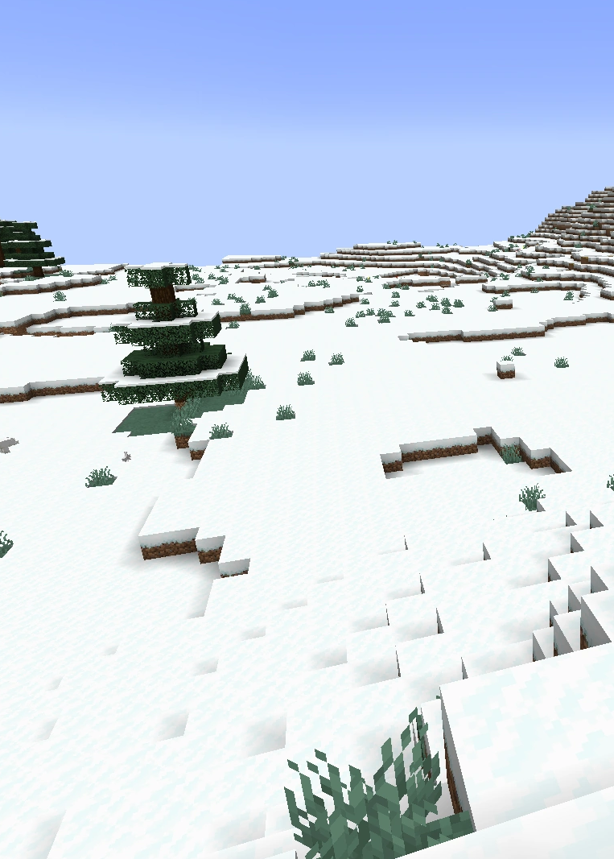

TUNDRA

Slide 28
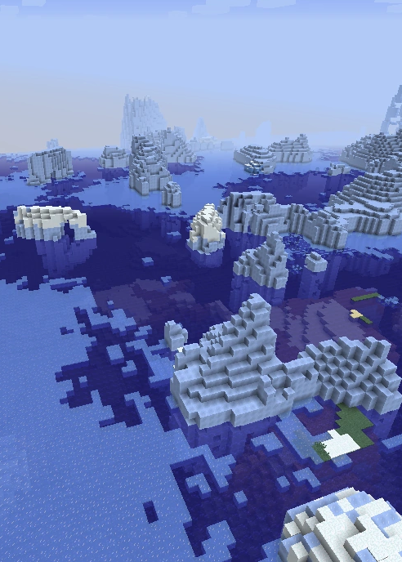
OCEANO CONGELADO

Slide 29
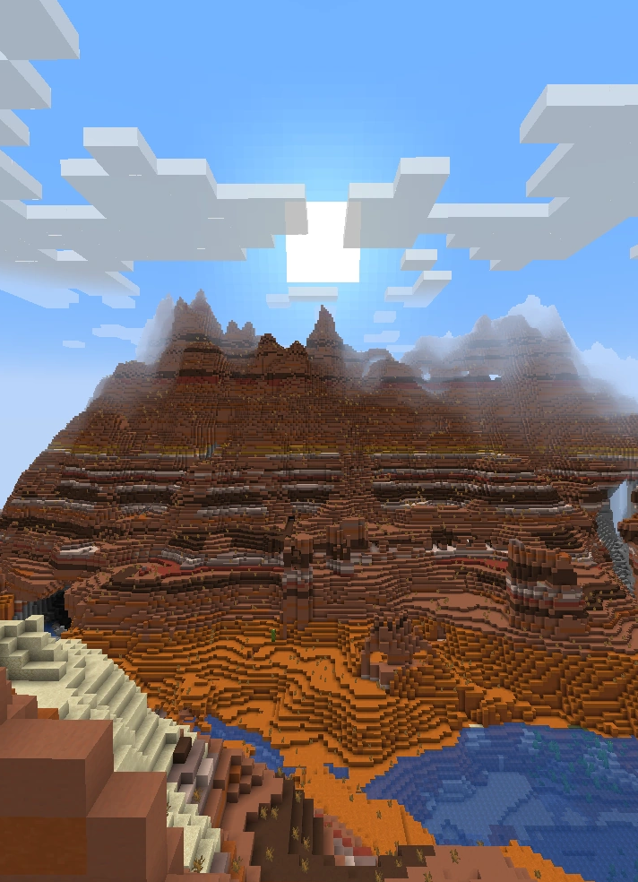
TERRAS ÁRIDAS

Slide 30
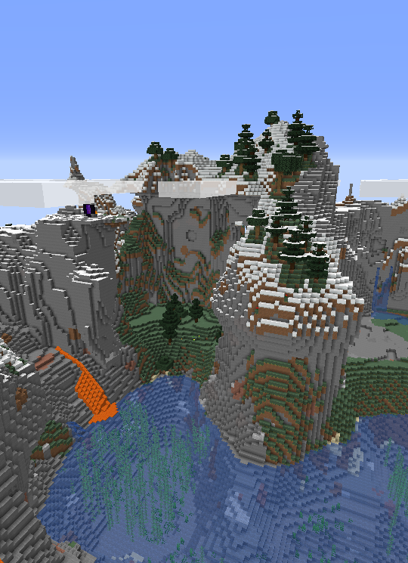
COLINA

Slide 31
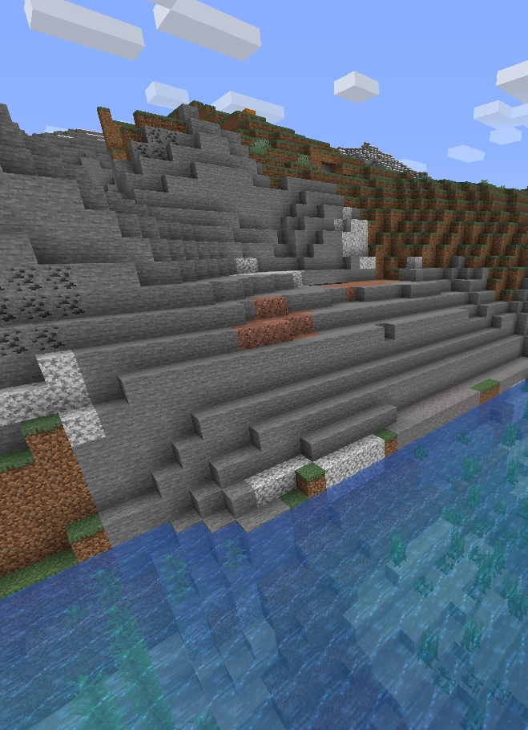
COSTA ROCHOSA

Slide 32
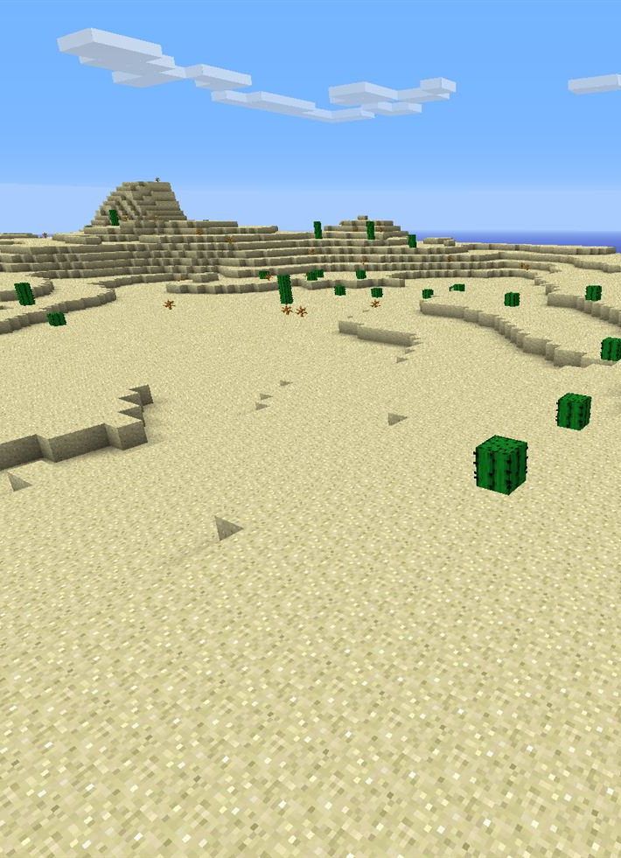
DESERTO

Slide 33
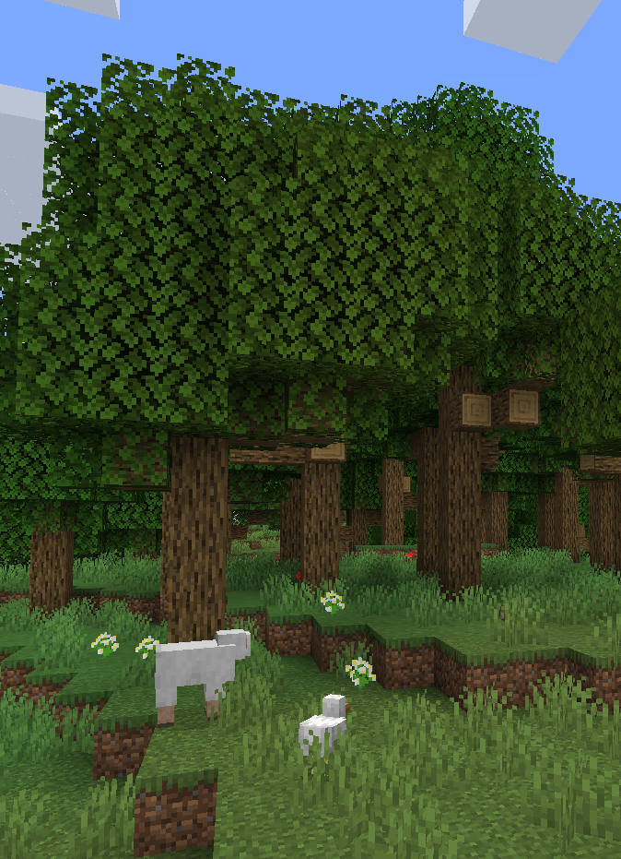
FLORESTA

Slide 34
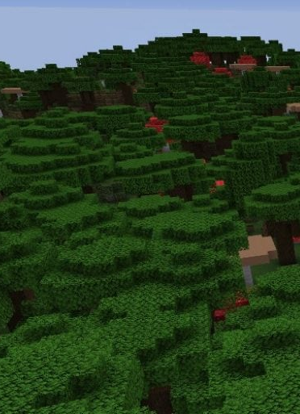
FLORESTA COBERTA

Slide 35
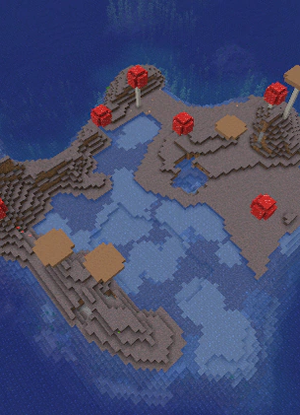
ILHA DE COGUMELOS

Slide 36
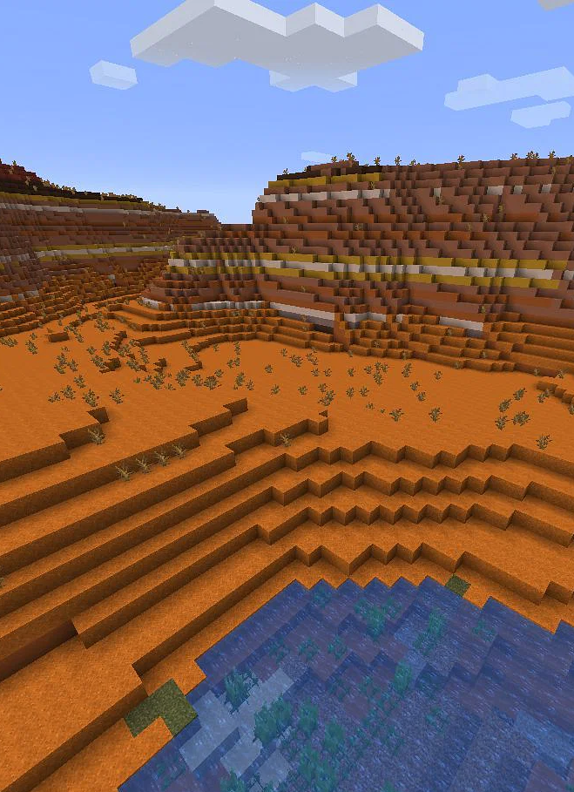
MESA

Slide 37
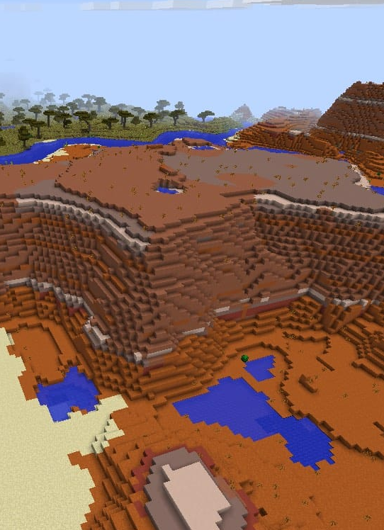
MESA

Slide 38
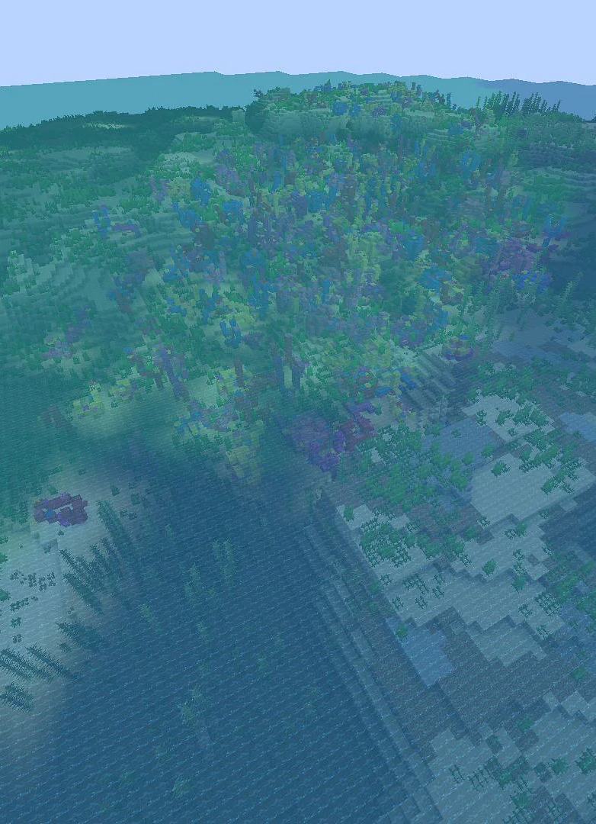
OCEANO

Slide 39
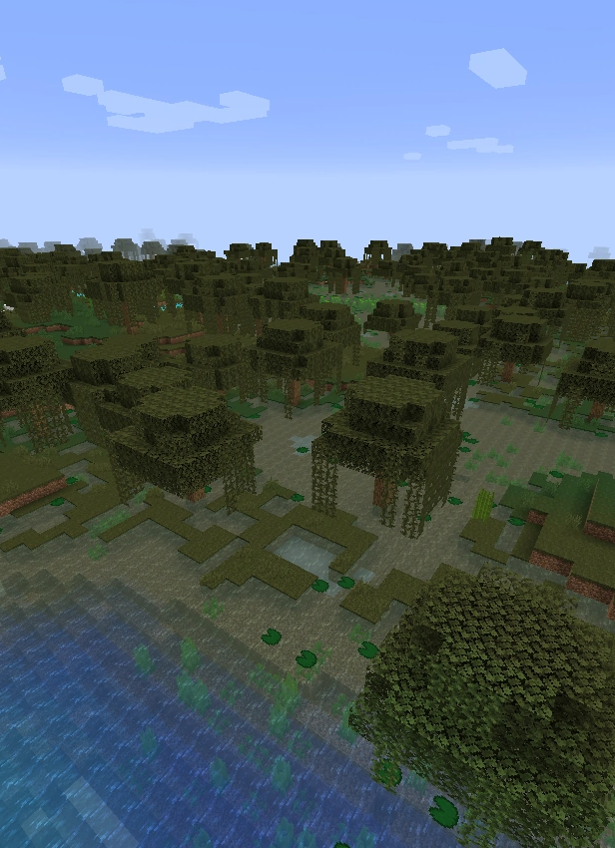
PÂNTANO

Slide 40
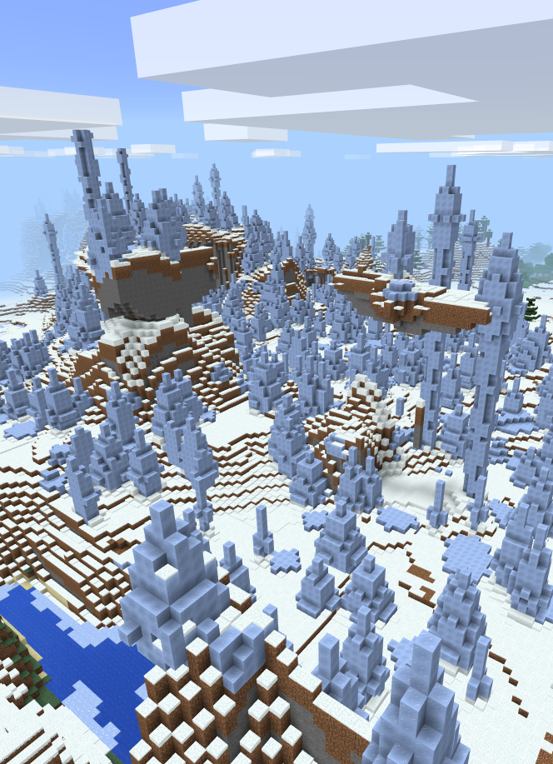
PICOS GELADOS

Slide 41
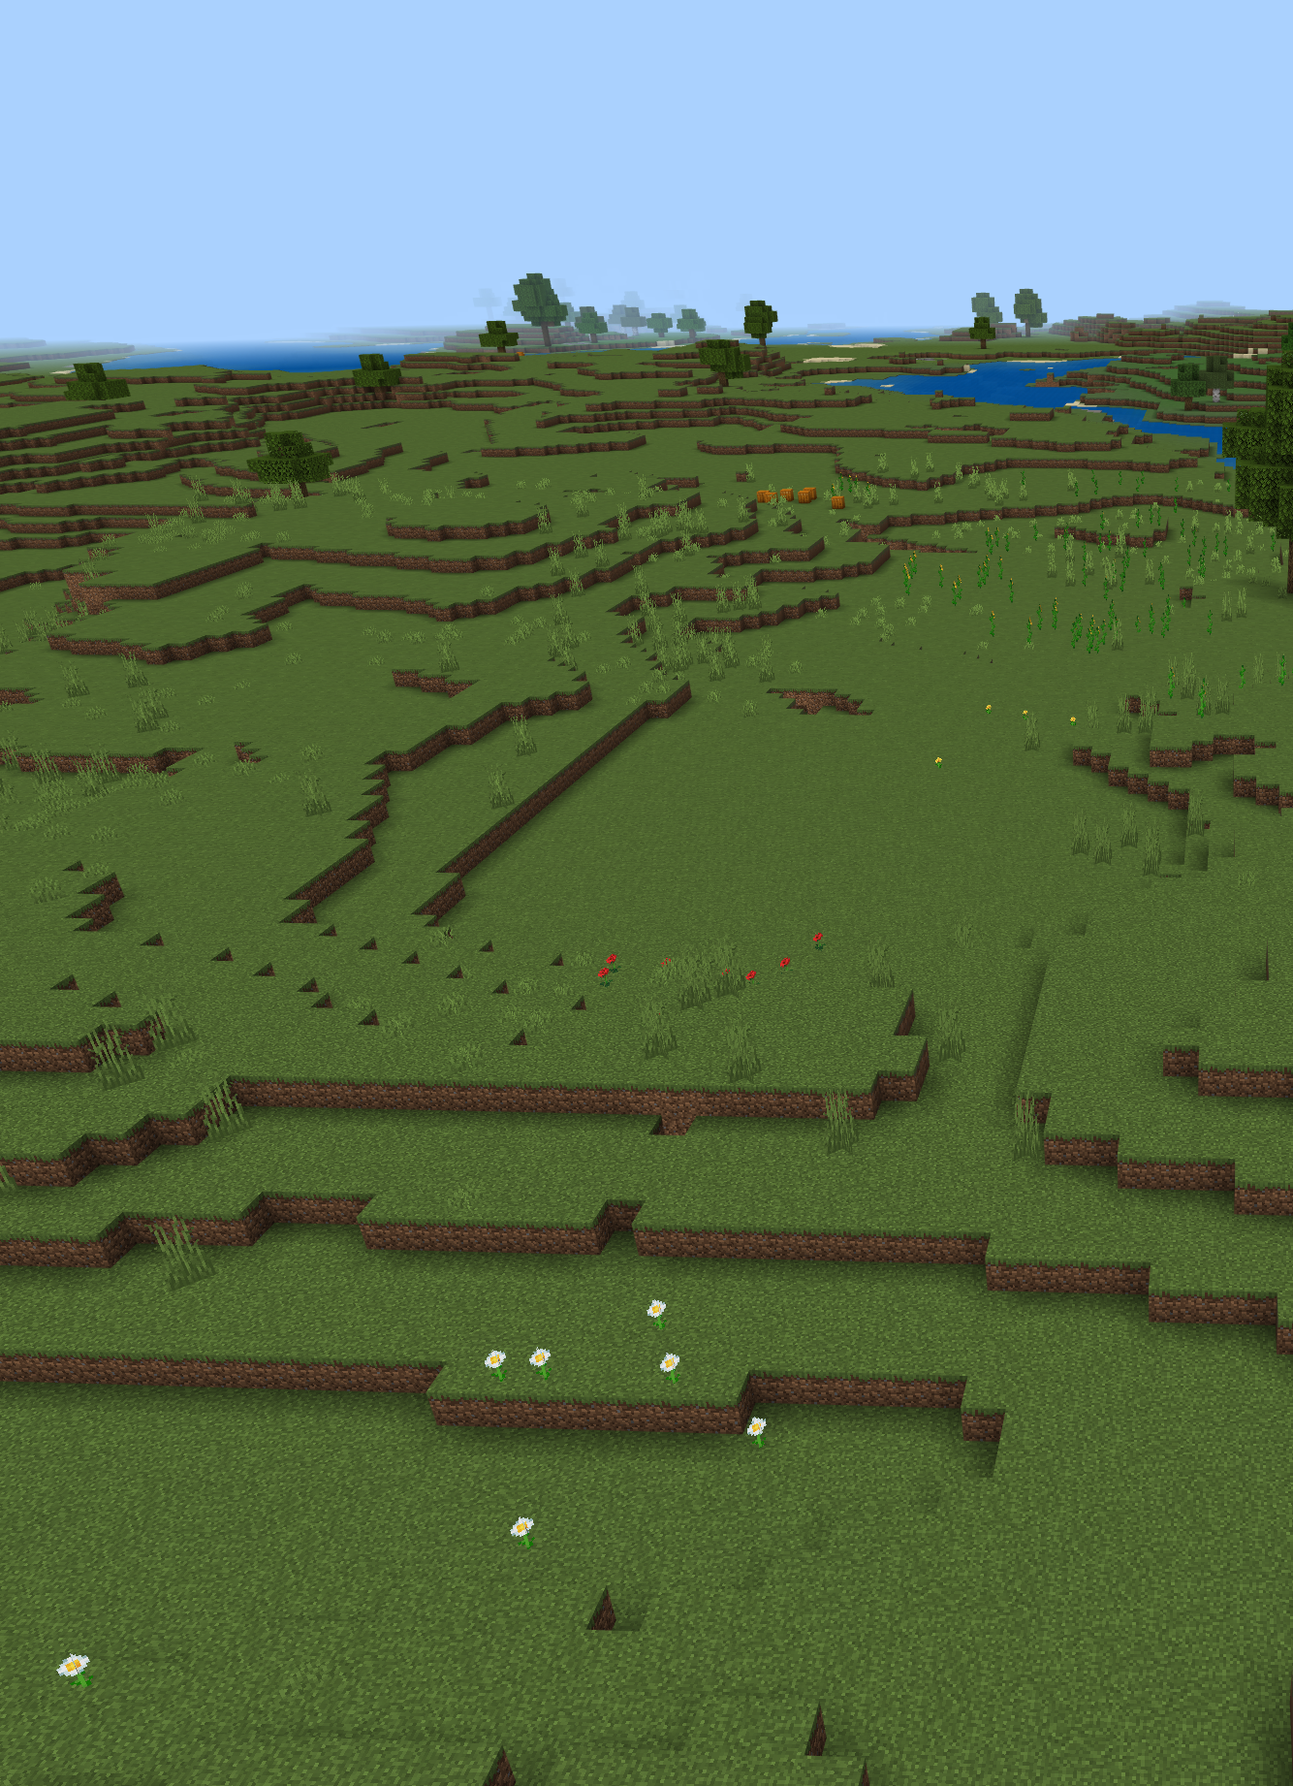
PLANÍCIE

Slide 42
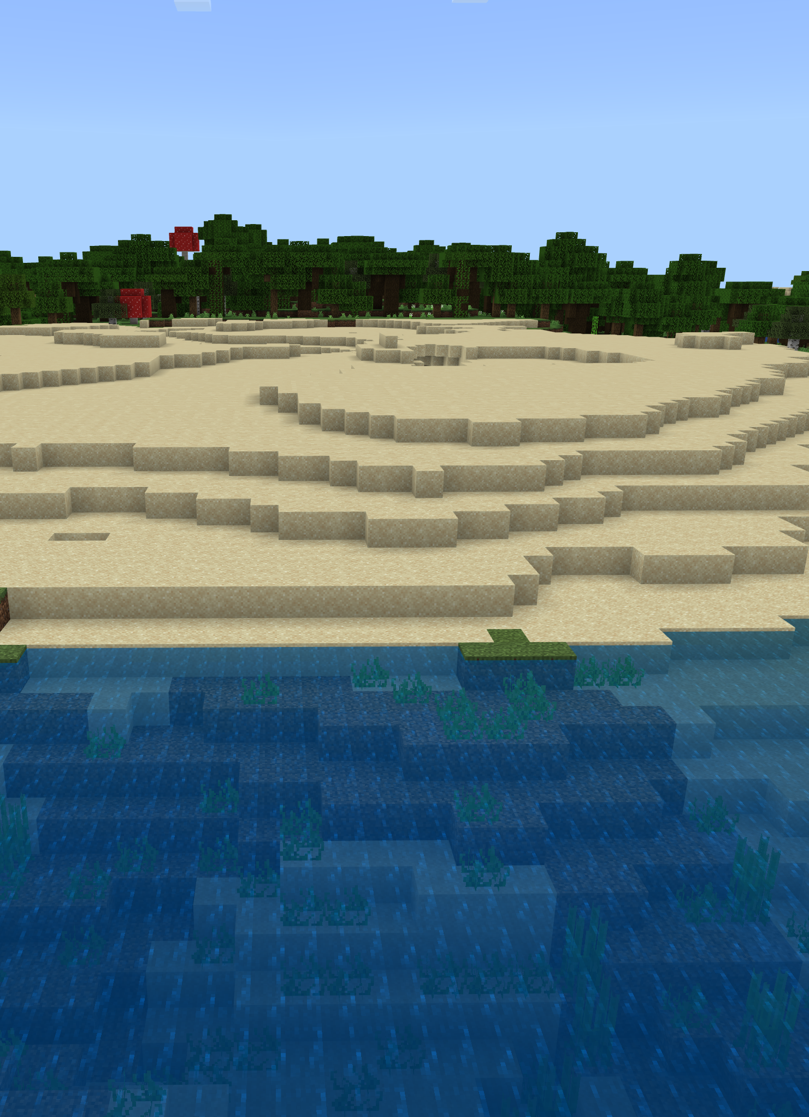
PRAIA

Slide 43
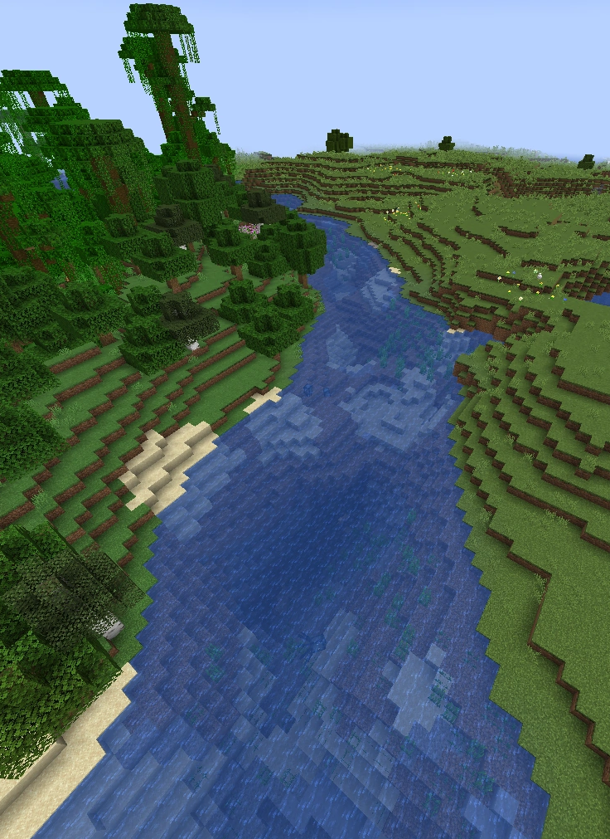
RIO

Slide 44
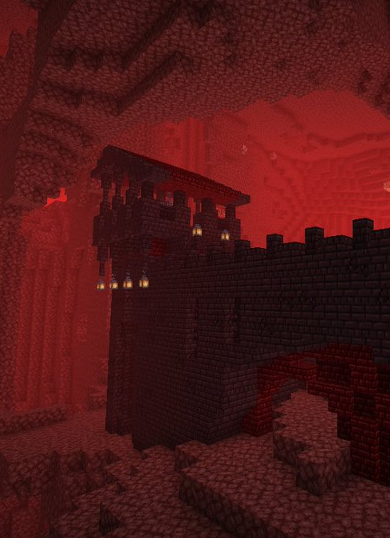
RUÍNAS DO NETHER

Slide 45
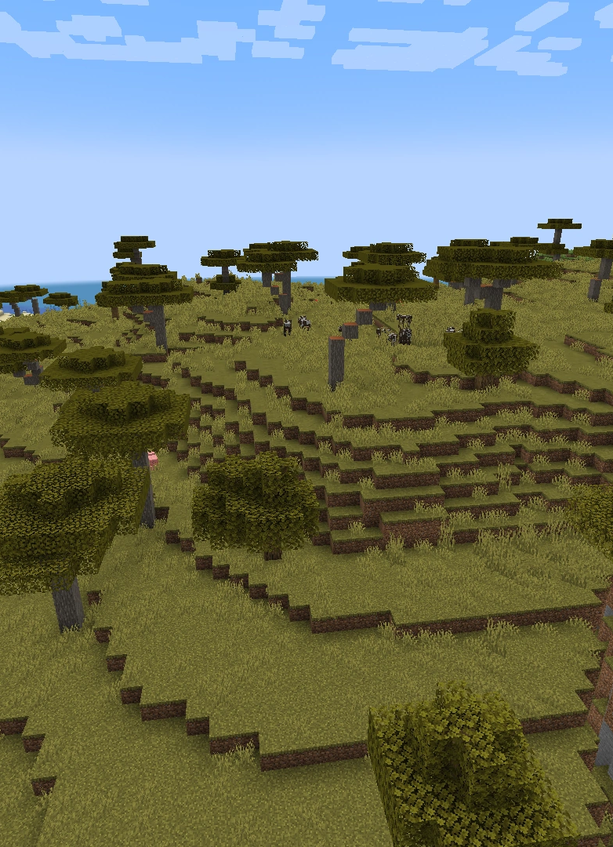
SAVANA

Slide 46
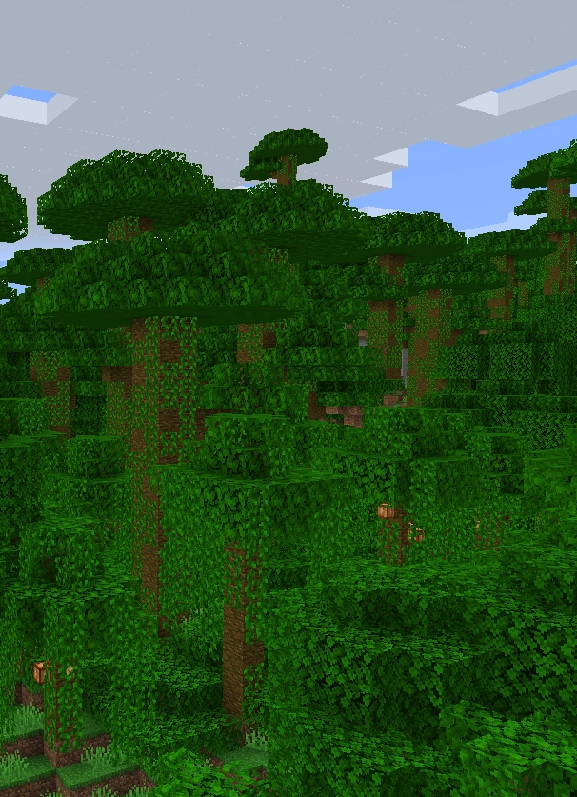
SELVA

Slide 47
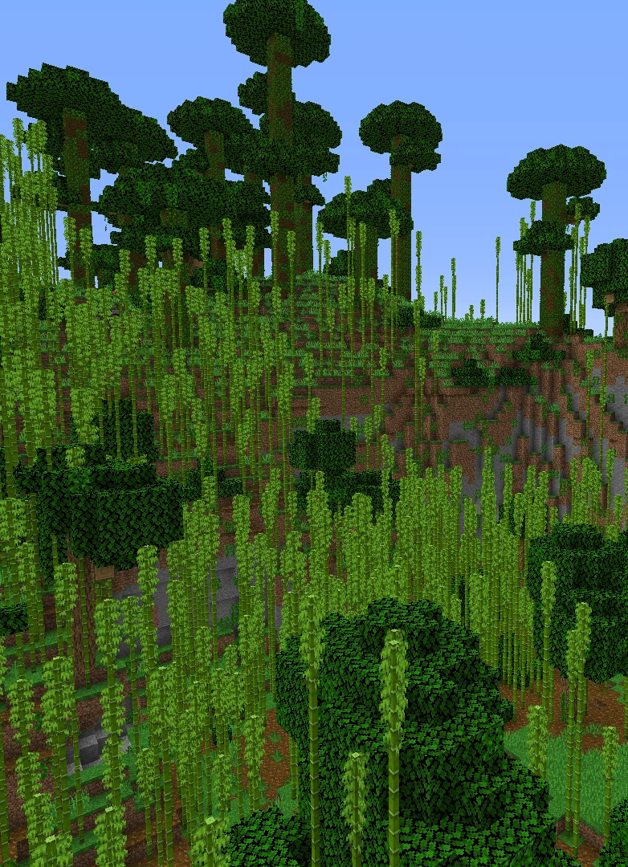
SELVA DE BAMBU

